Slide 1

Puebla
Ficha Estatal
Marzo 2026

Slide 2
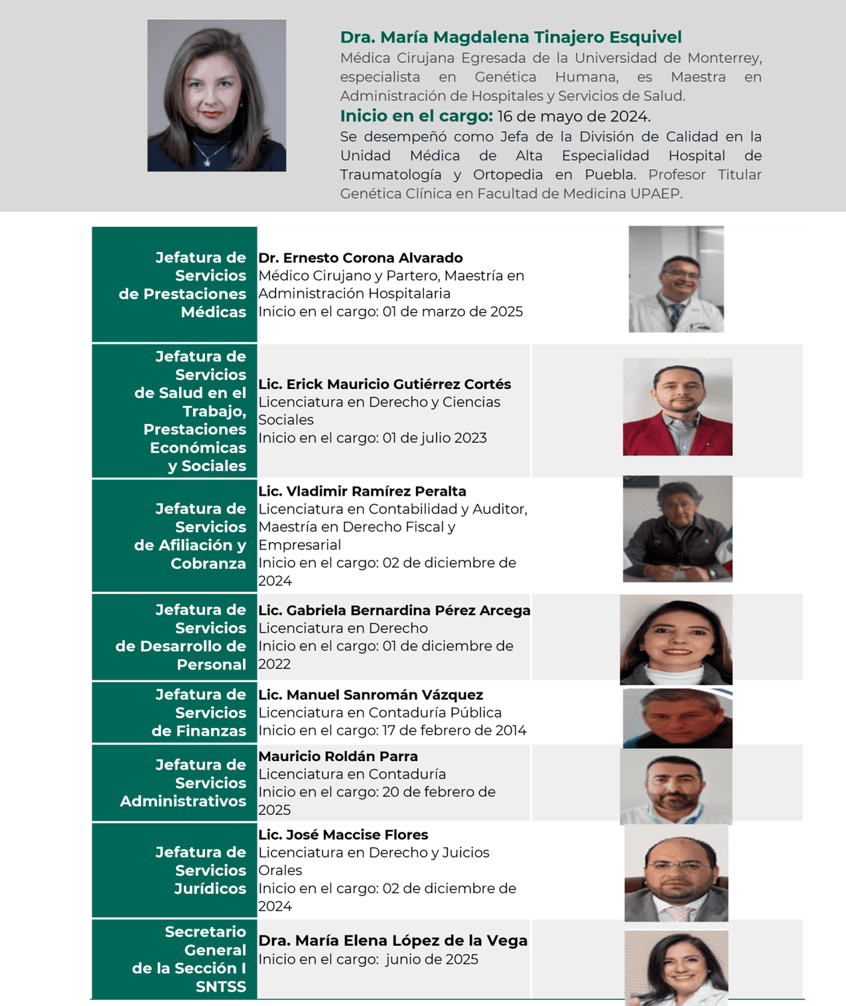
PUEBLA

Slide 3







PUEBLA
Población
2,234,240 31%
32,254 0.45%
Población estatal 7,149,139
1,203,362 17%
3,199,656 45%
479,627 7%
Datos generales
Categoría | 2018 | 2026 | Variación
PDA | 1,954,798 | 2,234,240 | 14%
Titulares | 1,196,326 | 1,423,831 | 19%
Puestos de trabajo | 620,188 | 652,125 | 5%
Pensionados | 138,512 | 191,037 | 38%
Conservación de derechos | 18,772 | 28,060 | 49%
Sin empleo asociado | 418,854 | 517,079 | 23%
Estudiantes | 408,795 | 509,347 | 25%
Seguro de Salud de Familia | 6,185 | 1,808 | -71%
Continuación voluntaria | 3,874 | 5,924 | 53%
Familiares | 758,472 | 810,409 | 7%
Esposa(o)/concubina(rio) | 252,564 | 284,633 | 13%
Hijas e hijos | 356,640 | 319,528 | -10%
Madres y padres | 149,268 | 206,248 | 38%
Personas Trabajadoras Independientes
febrero |  | Variación
2025 | 2026
8,252 | 10,938 | 33%
Personas Trabajadoras de Plataformas Digitales
Fuente: Dirección de Incorporación y Recaudación, IMSS, datos abiertos con información mensual del número de personas derechohabientes adscritas a clínicas del IMSS. Corte enero de 2026.
febrero 2026
0
*La afiliación al Seguro de Salud de Familia disminuye en virtud del incremento en los nuevos esquemas de aseguramiento.

Slide 4
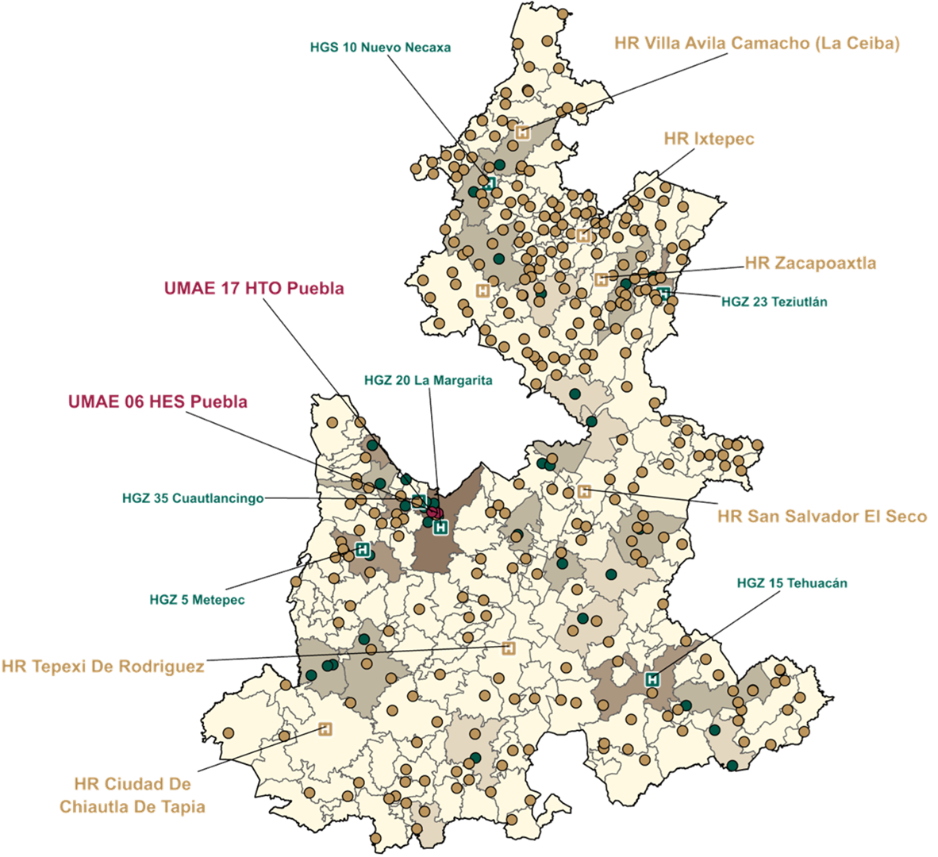
PUEBLA
Infraestructura médica IMSS e IMSS Coplamar
2o Nivel | Unidades
HR | 7
HGZ | 5
HGS | 1
HGR | 1
TOTAL | 14
Nivel | IMSS Ordinario
 | Unidades | Consultorios de MF | Camas | Camas no censables
Primer | 45 | 235 | 25 | 125
Segundo | 7 | 0 | 646 | 403
Tercer | 2 | 0 | 423 | 115
Total | 54 | 235 | 1,094 | 643
IMSS-COPLAMAR
Nivel | Unidades | Consultorios de MF | Camas
Primer | 318 | 311 | 0
Segundo | 7 | 29 | 272
Total | 325 | 340 | 272
1. Incluye 37 UMF, 8 UMFH y 0 UMF-UMAA, y no incluye 0 Unidades Auxiliares de Medicina Familiar. 2. Incluye la UMAA0,
Corte de información: enero de 2026

Slide 5
PUEBLA
Capacidad médica instalada
Segundo nivel | Inicio de Productividad | Camas | Camas no censables | Camas de cuidados intensivos | Qx* | Consultorios de especialidades
HGS 10 Nuevo Necaxa | Junio de 1968 | 6 | 6 | 0 | 1 | 4
HGZ 15 Tehuacán | Junio de 1979 | 68 | 52 | 4 | 3 | 12
HGZ 5 Metepec | Abril de 1982 | 42 | 23 | 0 | 1 | 9
HGZ 23 Teziutlán | Junio de 1985 | 31 | 17 | 0 | 1 | 8
HGZ 20 La Margarita | Septiembre de 2009 | 227 | 108 | 24 | 6 | 33
HGZ 35 Cuautlancingo | Abril de 2023 | 92 | 53 | 0 | 1 | 9
HR Tepexi De Rodríguez | Julio de 2025 | 0 | 0 | 0 | 0 | 0
HR Villa Ávila Camacho (La Ceiba) | Julio de 2025 | 0 | 0 | 0 | 0 | 0
HR Ixtepec | Julio de 2025 | 0 | 0 | 0 | 0 | 0
HR Zacapoaxtla | Julio de 2025 | 0 | 0 | 0 | 0 | 0
HR Chignahuapan | Julio de 2025 | 0 | 0 | 0 | 0 | 0
HR San Salvador El Seco | Julio de 2025 | 0 | 0 | 0 | 0 | 0
HR Chiautla De Tapia | Julio de 2025 | 0 | 0 | 0 | 0 | 0
HGR 36 San Alejandro | Octubre de 2025 | 180 | 144 | 14 | 8 | 31
Subtotal |  | 646 | 403 | 42 | 21 | 106
Corte de Información: enero de 2026
* No se consideran salas de tococirugía, expulsión y recuperación.

Slide 6
PUEBLA
Capacidad médica instalada
UMAE | Inicio de Productividad | Camas | Camas no censables | Camas de cuidados intensivos | Qx* | Consultorios de especialidades
HES CMN Puebla | Octubre de 1958 | 311 | 73 | 16 | 10 | 60
HTO CMN Puebla | Noviembre de 1988 | 112 | 42 | 6 | 6 | 12
Subtotal |  | 423 | 115 | 22 | 16 | 72
Total |  | 1,069 | 518 | 64 | 37 | 178
Corte de Información: enero de 2026
* No se consideran salas de tococirugía, expulsión y recuperación.

Slide 7
PUEBLA
Equipo relevante
Segundo nivel | Aparatos de Tomografía | Equipos de Resonancia Magnética | Mastógrafo | Arcos en C | Máquinas de Hemodiálisis | Sala de Hemodinamia
HGZ 5 Metepec | 1 | 0 | 0 | 1 | 0 | 0
HR Ixtepec | 0 | 0 | 0 | 0 | 0 | 0
HR Zacapoaxtla | 0 | 0 | 0 | 0 | 0 | 0
HR Chignahuapan | 0 | 0 | 0 | 0 | 0 | 0
HGR 36 San Alejandro | 1 | 0 | 1 | 3 | 0 | 0
HGZ 20 La Margarita | 1 | 0 | 1 | 0 | 12 | 0
HGZ 23 Teziutlán | 0 | 0 | 0 | 1 | 7 | 0
HGZ 15 Tehuacán | 1 | 0 | 1 | 1 | 6 | 0
HR Tepexi De Rodríguez | 0 | 0 | 0 | 0 | 0 | 0
HR Villa Ávila Camacho (La Ceiba) | 0 | 0 | 0 | 0 | 0 | 0
HGZ 35 Cuautlancingo | 1 | 0 | 0 | 0 | 0 | 0
HGS 10 Nuevo Necaxa | 0 | 0 | 0 | 0 | 0 | 0
HR San Salvador El Seco | 0 | 0 | 0 | 0 | 0 | 0
HR Chiautla De Tapia | 0 | 0 | 0 | 0 | 0 | 0
Subtotal | 5 | 0 | 3 | 6 | 25 | 0
UMAE | Aparatos de Tomografía | Equipos de Resonancia Magnética | Mastógrafo | Arcos en C | Máquinas de Hemodiálisis | Sala de Hemodinamia
HTO CMN Puebla | 1 | 1 | 0 | 5 | 0 | 0
HES CMN Puebla | 2 | 1 | 1 | 2 | 4 | 4
Subtotal | 3 | 2 | 1 | 7 | 4 | 4
Total | 8 | 2 | 4 | 13 | 29 | 4
Proyectos de implementación/sustitución 2019-2025. Compra 2025-2026 Fuente: Cédula de actualización de variables seleccionadas del IFU, enviadas por el OOAD. Corte de información: enero de 2026

Slide 8
PUEBLA
45 Unidades de Medicina Familiar
25 Unidades Médicas de lunes a viernes
Unidad Médica | Antigüedad | Consultorios de Medicina Familiar | Productividad a febrero
UMFH 33 Villa Rafael | 59 | 1 | 702
UMFH 31 Chietla | 53 | 1 | 938
UMFH 29 S.José Tilapa | 62 | 1 | 121
UMFH 28 Calipan | 61 | 1 | 922
UMFH 26 Atencingo | 61 | 2 | 2,111
UMFH 16 Tecamachalco | 35 | 3 | 3,311
UMF 8 El Mayorazgo | 29 | 5 | 6,620
UMF 58 San José Chiapa | 6 | 4 | 2,892
UMF 56 Mazatepec | 46 | 1 | 257
UMF 50 Acatlán Osorio | 44 | 1 | 453
UMF 49 Tetela Ocampo | 45 | 1 | 208
UMF 46 Tlatlauquitepec | 18 | 1 | 568
UMF 44 Tlacotepec | 45 | 1 | 912
UMF 43 Cd. Cerdán | 35 | 1 | 1,223
UMF 40 Oriental | 45 | 1 | 787
UMF 39 Zacatlán | 43 | 1 | 834
UMF 38 Palmar Bravo | 45 | 2 | 679
UMF 37 Los Libres | 45 | 1 | 905
UMF 32 Lagunillas | 63 | 2 | 865
UMF 27 V. Ajalpan | 61 | 2 | 869
UMF 25 Aire Llibre | 63 | 1 | 378
UMF 21 Puebla | 45 | 2 | 2,027
UMF 19 Huauchinango | 47 | 1 | 1,082
UMF 18 Nuevo Necaxa | 28 | 2 | 1,430
UMF 17 Xicotepec | 48 | 1 | 1,022
Total | 45.0 | 40 | 32,116
No incluye Unidades Auxiliares de Medicina Familiar Corte de información: Semana 9 febrero 2026

Slide 9
PUEBLA
45 Unidades de Medicina Familiar
20 Unidades Médicas de tiempo completo
Unidad Médica | Antigüedad | Consultorios de Medicina Familiar | Consultorios de TC | Productividad a febrero
UMF 12 S. Pedro Cholula | 79 | 10 | 5 | 29,120
UMF 4 Constancia | 79 | 4 | 2 | 9,697
UMF 3 San Felipe | 75 | 7 | 5 | 17,911
UMF 1 Puebla | 63 | 17 | 5 | 37,754
UMFH 24 Izucar Matamor | 61 | 4 | 2 | 9,416
UMF 34 Atlixco | 57 | 6 | 3 | 14,351
UMF 41 Huejotzingo | 52 | 3 | 1 | 5,489
UMF 2 Puebla | 50 | 23 | 5 | 47,370
UMF 47 S. Miguel Xoxtla | 45 | 2 | 1 | 3,470
UMFH 11 S. Martín Texme | 45 | 9 | 3 | 19,681
UMF 14 Pueblo Nuevo | 45 | 4 | 3 | 11,317
UMF 55 Puebla | 44 | 21 | 10 | 56,157
UMF 42 Tepeaca | 44 | 2 | 1 | 4,414
UMF 6 Puebla | 36 | 20 | 5 | 44,925
UMF 57 La Margarita | 35 | 20 | 7 | 45,405
UMF 13 Puebla | 35 | 5 | 5 | 16,685
UMF 30 Tehuacán | 28 | 9 | 5 | 20,415
UMF 7 Sn Bartolo | 26 | 7 | 5 | 16,952
UMF 9 Santa María | 23 | 11 | 5 | 24,790
UMF 22 Teziutlán | 19 | 11 | 4 | 24,381
Total | 47.0 | 195 | 82 | 459,700
No incluye Unidades Auxiliares de Medicina Familiar Corte de información: Semana 9 febrero 2026

Slide 10

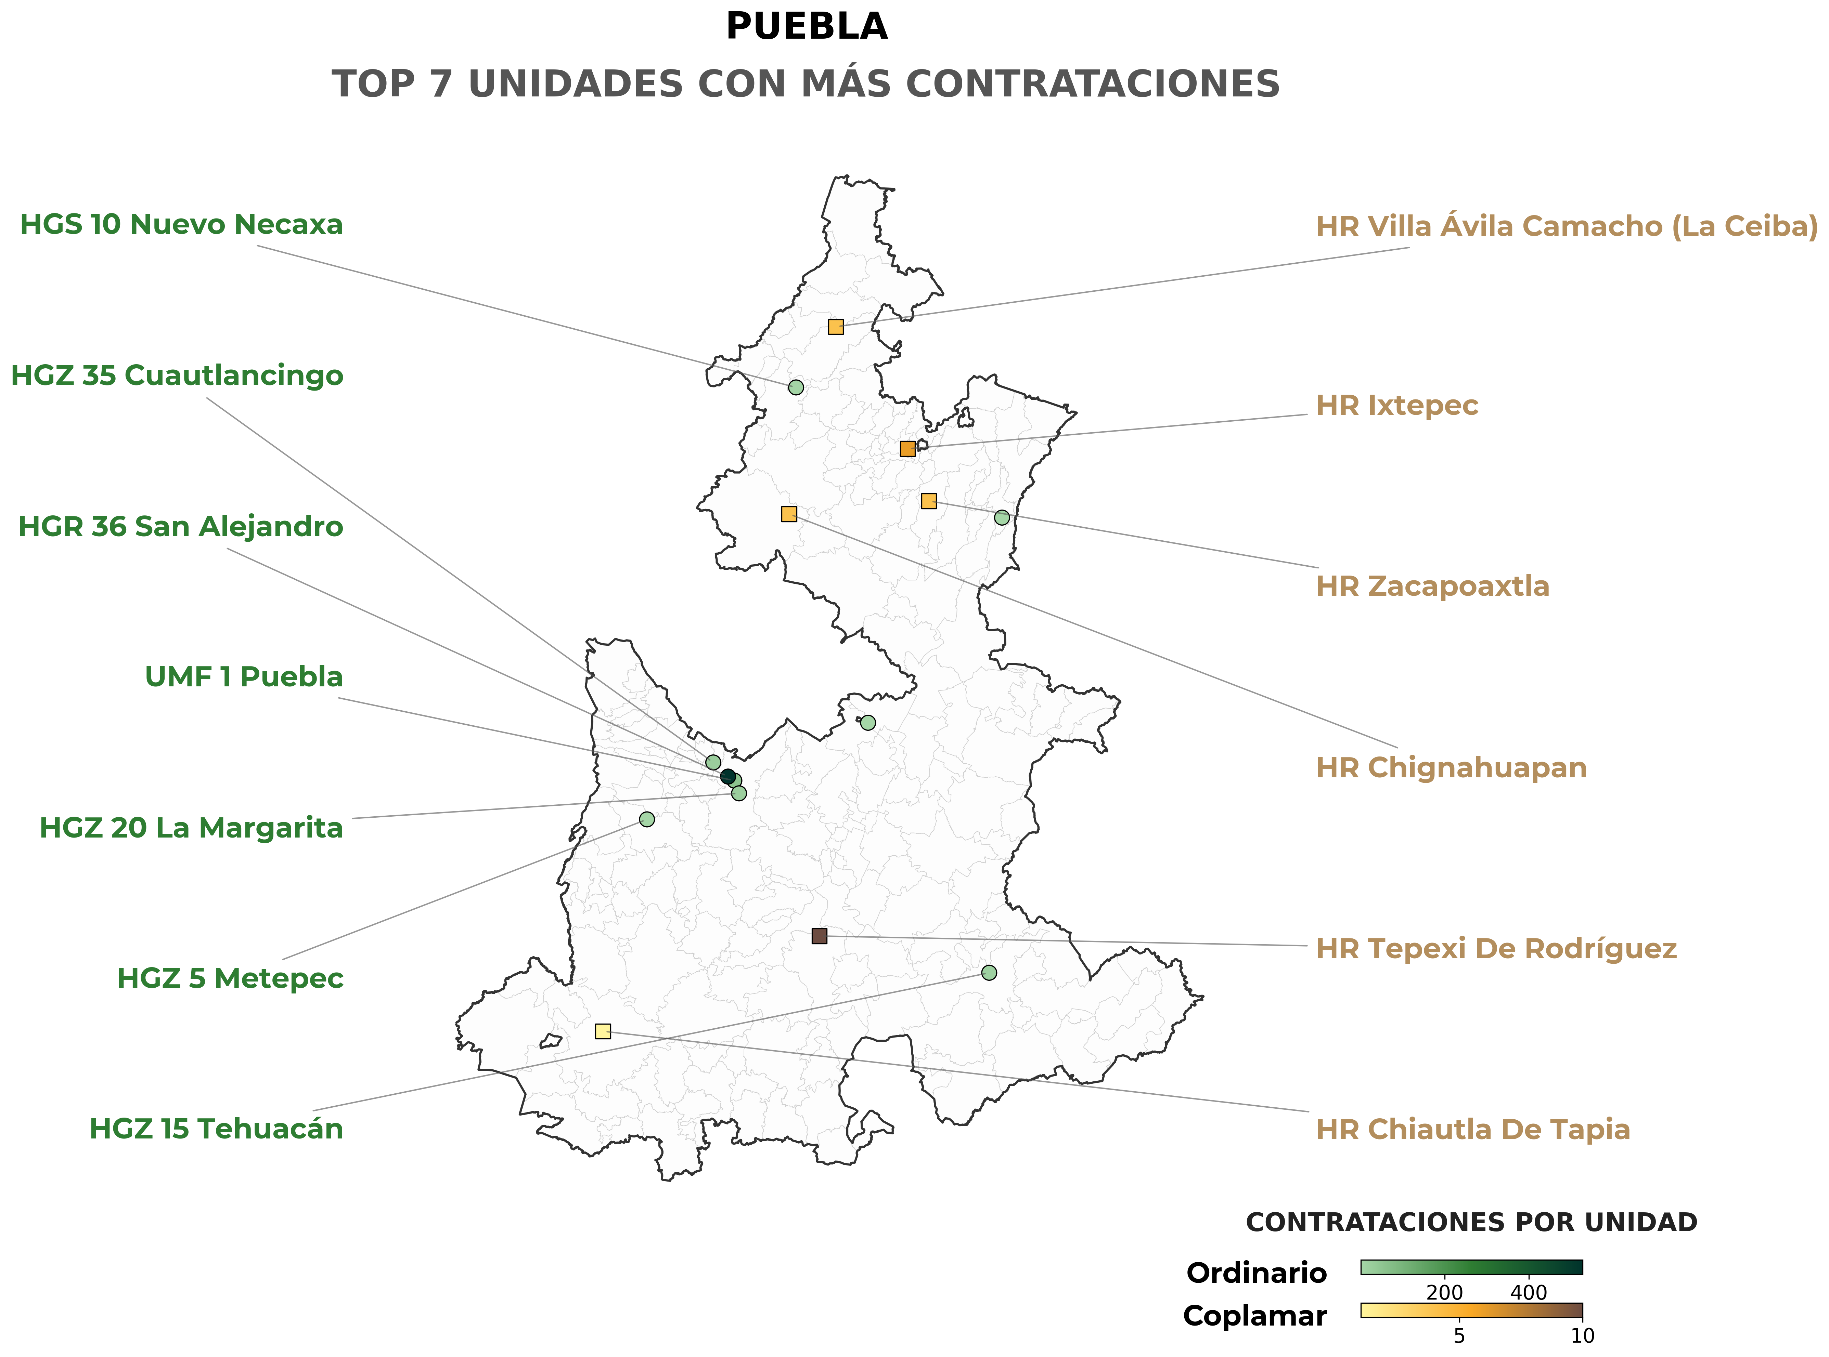
PUEBLA
Especialistas, Draft 2025
Plazas
Total
80
311
Sustitución
231
Corte de Información: marzo 2025

Slide 11
PUEBLA
Meta: Cirugías
Unidad medica | Qx | Meta anual | Avance a fecha Actual | Meta a fecha Actual | % Avance a mes actual | % Avance anual
HGZ 35 Cuautlancingo | 3 | 5,475 | 551 | 847 | 65% | 10%
HGZ 5 Metepec | 2 | 3,650 | 188 | 445 | 42% | 5%
HGZ 20 La Margarita | 8 | 14,600 | 728 | 2,259 | 32% | 5%
HGZ 15 Tehuacán | 4 | 7,300 | 316 | 890 | 36% | 4%
HGZ 23 Teziutlán | 1 | 1,825 | 74 | 283 | 26% | 4%
HGS 10 Nuevo Necaxa | 1 | 1,825 | 43 | 128 | 34% | 2%
HGR 36 San Alejandro | 4 | 7,300 |  | 890
SUBTOTAL | 23 | 41,975 | 1,900 | 5,742 | 39% | 5%
Unidad medica | Qx | Meta anual | Avance a fecha Actual | Meta a fecha Actual | % Avance a mes actual | % Avance anual
HTO CMN Puebla | 7 | 12,775 | 959 | 1,977 | 49% | 8%
HES CMN Puebla | 10 | 18,250 | 1,005 | 2,823 | 36% | 6%
SUBTOTAL | 17 | 31,025 | 1,964 | 4,800 | 42% | 7%
TOTAL | 40 | 73,000 | 3,864 | 10,542 | 40% | 5%
Avance alcanzado respecto a la meta establecida para el mismo periodo. Corte de información: Semana: 9 febrero 2026

Slide 12
PUEBLA
Meta: Consultas de especialidad
Unidad medica | Consultorios | Meta Anual | Atenciones a la fecha | Meta a la fecha | % Avance a mes actual | % Avance anual
HGZ 20 La Margarita | 29 | 190,530 | 14,618 | 30,798 | 47% | 8%
HGZ 5 Metepec | 8 | 52,560 | 3,561 | 8,024 | 44% | 7%
HGZ 35 Cuautlancingo | 8 | 52,560 | 3,534 | 8,496 | 42% | 7%
HGZ 15 Tehuacán | 10 | 65,700 | 3,725 | 10,030 | 37% | 6%
HGZ 23 Teziutlán | 8 | 52,560 | 2,113 | 6,018 | 35% | 4%
HGS 10 Nuevo Necaxa | 4 | 26,280 | 832 | 1,888 | 44% | 3%
SUBTOTAL | 67 | 440,190 | 28,383 | 65,254 | 42% | 6%
Unidad medica | Consultorios | Meta Anual | Atenciones a la fecha | Meta a la fecha | % Avance a mes actual | % Avance anual
HTO CMN Puebla | 12 | 78,840 | 6,989 | 15,522 | 45% | 9%
HES CMN Puebla | 47 | 308,790 |  | 49,914
SUBTOTAL | 59 | 387,630 | 6,989 | 65,436 | 45% | 9%
TOTAL | 126 | 827,820 | 35,372 | 130,690 | 27% | 4%
Avance alcanzado respecto a la meta establecida para el mismo periodo. Corte de información: Semana: 9 febrero 2026

Slide 13
PUEBLA
Meta: Resumen
 | Metas anuales | Productividad esperada a la fecha | Productividad a la fecha | % de avance a la fecha | % avance anual
Consulta de Medicina Familiar | 2,944,080 | 511,796 | 323,164 | 63% | 11%
Consulta de especialidad | 440,190 | 65,254 | 28,383 | 43% | 6%
Cirugías electivas | 31,025 | 4,800 | 1,964 | 41% | 6%
Cirugías electivas | 41,975 | 5,742 | 1,900 | 33% | 5%
Consulta de especialidad | 387,630 | 65,436 | 6,989 | 11% | 2%
OOAD
 | Metas anuales | Productividad esperada a la fecha | Productividad a la fecha | % de avance a la fecha | % avance anual
Cirugías electivas | 31,025 | 4,800 | 1,964 | 41% | 6%
Consulta de especialidad | 387,630 | 65,436 | 6,989 | 11% | 2%
UMAE
Corte de información: semana 9, febrero 2026

Slide 14
PUEBLA
Tiempos de espera
Especialidad | Total
Cirugía General | 2,368
Traumatología y ortopedia | 1,927
Oftalmología | 906
Obstetricia | 841
Ginecología | 748
Urología | 381
Cirugía oncológica | 352
Otorrinolaringología | 232
Cirugía Plástica y Reconstructiva | 180
Ortopedia | 160
Total | 8,095
Cirugía prioritaria | Total
Catarata | 610
Colecistectomías | 529
Hernioplastías abdominales | 333
Histerectomías | 159
Sustitución de cadera | 121
Mastectomías | 70
Sustitución de rodilla | 67
Total | 1,889
Corte de información: semana 9, febrero 2026

Slide 15






PUEBLA
Personal Total: 10,561 Personal de Salud: 17,501
Médicos Generales
+113.0%
Médicos Especialistas
+34.8%
2018 | 2026
54 | 115
2018 | 2026
1,703 | 2,296
Enfermeras
+5.4%
Paramédicos
+15.7%
2018 | 2026
3,444 | 3,629
2018 | 2026
2,258 | 2,613
Residentes
+161.1%
Técnicos
-16.7%
2018 | 2026
540 | 1,410
2018 | 2026
598 | 498
Fuente: Dirección de Administración. Base SIAP comparativa del diciembre 2018 con el febrero 2026.
Egreso de residentes
2025 | Cantidad
Medicina Familiar | 120
Anestesiología | 59
Medicina de Urgencias | 46
Medicina Interna | 30
Cirugía General | 26
2026 | Cantidad
Medicina Familiar | 89
Anestesiología | 62
Cirugía General | 48
Medicina de Urgencias | 36
Imagenología Diagnóstica y Terapéutica | 27
Se muestra el total de egresos en la entidad y sólo las cinco especialidades con mayor egresos de cada año. Corte de información febrero 2026. Fuente: Dirección de Prestaciones Médicas.
Vacantes
Personal médico | 179
Personal de Enfermería | 300
Personal administrativos y básico | 582
Personal paramédico y técnico | 249
Total | 1,310
Fuente: Sistema de Información Operativa. Personal de base. Corte de información: enero 2026.

Slide 16

PUEBLA
Principales motivos de consulta, egresos, defunciones y cirugías
Medicina Familiar | Especialidades | Cirugías | Egresos | Defunciones
Diabetes mellitus (652,542) | Tumores malignos (70,780) | Cesárea (6,691) | Embarazo, parto y puerperio (9,604) | Enfermedades del corazón (561)
Enfermedades del corazón (513,677) | Traumatismos e intoxicaciones (67,929) | Traumatismos y envenenamientos (6,279) | Tumores malignos (8,712) | Tumores malignos (539)
Infecciones respiratorias agudas (149,867) | Insuficiencia renal (44,993) | Cirugía de Hernias (Hernioplastía) (3,484) | Traumatismos e intoxicaciones (7,333) | Diabetes mellitus (364)
traumatismos e intoxicaciones (127,428) | Enfermedades y trastornos de las articulaciones (35,001) | Tumores malignos (2,569) | Insuficiencia renal (3,995) | Neumonía e influenza (363)
Embarazo, parto y puerperio (86,141) | Problemas y enfermedades de la columna vertebral (26,986) | Cirugía de vesicula biliar (Colecistectomía) (2,157) | Hernias (3,326) | Enfermedades cerebrovasculares (194)
ESTADO DE MÉXICO
El número de casos se presentan entre paréntesis. Fuente: IMSS/DPM/División de Información en Salud/Motivos de Consulta Externa (SUI27). Sistema de información Médico Operativo Central (SIMOC). Periodo: enero-diciembre 2025
Día típico
12,654
consultas de Medicina Familiar
763
consultas
dentales
123
cirugías
201
egresos
3,180
consultas de Especialidad
1,326
consultas de Urgencias
16
partos
consultas diarias
17,923
Corte de información: noviembre 2025

Slide 17
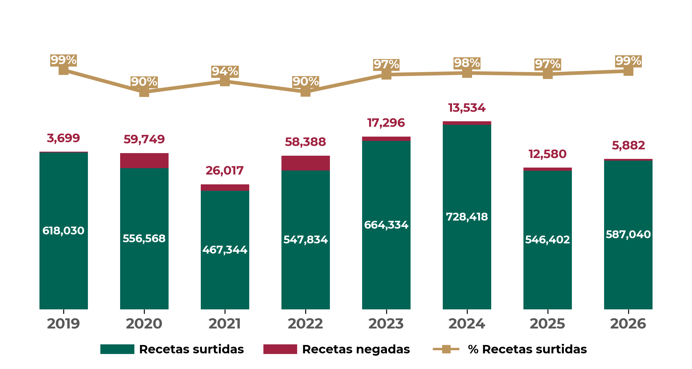
PUEBLA
Abasto Recetas
Recetas surtidas y negadas
Comparación interanual de enero a febrero de cada año
Fuente: Portal de Control de Abasto. En 2026, se muestra lo correspondiente al periodo del 1 de enero al 28 de febrero de 2026.
Recetas manuales y electrónicas
Año | Manuales | Electrónicas | Porcentaje de electrónicas
2019 | 110,268 | 1,070,354 | 90.7%
2026 | 69,702 | 1,066,181 | 93.9%
Fuente: Portal de Control de Abasto. En 2026, se muestra lo correspondiente al periodo del 1 de enero al 28 de febrero de 2026.

Slide 18

PUEBLA
Acciones 2025
Descripción | Monto (mdp)
Equipo médico y electromecánico
Adquisición de 16 piezas de equipo electromecánico: 11 aires acondicionados, 3 plantas de lavado y 2 elevadores. | $164.0
Adquisición de 312 piezas de equipo médico: 217 camillas, 70 sillas de ruedas, 8 refrigeradores para vacunas, 2 congeladores para vacunas, 1 acelerador lineal, 2 tomógrafos, 1 angiógrafo, 5 barreras móviles, 1 unidad de anestesia, 1 monitor de signos vitales, 1 contador gamma y 3 monitores de radiación. | $430.5
Inversión conservación
Intervención en áreas de Accesibilidad (rampas) en 1 unidad | $1.4
Intervención en áreas de Accesibilidad (rampas) en 1 unidad | $3.7
Intervención en áreas de Accesibilidad (rampas) en 2 unidades | $2.6
Intervención en áreas de Mejora en Subdelegaciones en 3 unidades | $16.7
Intervención en áreas de Residencias Médicas en 1 unidad | $8.6
Intervención en áreas de Residencias Médicas en 9 unidades | $9.9
Intervención en áreas de Salud Mental en 1 unidad | $0.1
Intervención en áreas de Terapia Intensiva en 1 unidad | $24.8
Intervención en áreas de Terapia Intensiva en 1 unidad | $8.4
Intervención en áreas de Terapia Intensiva en 3 unidades | $5.7
Programa Anual de Operaciones
Mantenimiento a equipo médico, onda de calor, mantenimiento a centrales de aire grado médico, entre otros | $414.3
Proyectos de infraestructura
HGR de 180 camas, San Alejandro (sustitución del HGR 36) | $2,461.0
HGR de 260 camas, Amozoc | $3,766.0
¿Qué se hará?
2025
7,317.7 mdp

Slide 19

PUEBLA
Inversión, 2019-2024
Descripción | Monto (mdp)
Obras de infraestructura
Central de Mezclas en la UMAE "Gral. Manuel Ávila Camacho, Puebla de Zaragoza | $40.6
Demolición del HGR 36, Puebla de Zaragoza | $131.5
Demolición, Sustitución y Restauración servicios del HGZ No. 5 Metepec, Atlixco | $394.0
Resonancia Magnética en HE del CMN “Gral. Manuel Ávila Camacho” , Puebla de Zaragoza | $46.8
UMF 10 consultorios y AMC, San José Chiapa | $87.1
UMF No. 58 4+2 consultorios Ciudad Modelo | $1.2
Unidad HGZ 35 90 camas, Cuautlancingo | $606.0
Proyectos de conservación
Acciones de mantenimiento de infraestructura | $201.7
Adquisición y sustitución de equipo electromecánico (2 elevadores, 3 extractores, 2 mini split, 7 secadoras, 9 lavadoras, 4 manejadoras de aire, 3 extractores) | $137.5
Estudios de Preinversión unidad de gineco- obstetricia y pediatria en HGZ 20 La Margarita | $2.8
Mantenimiento Integral Áreas de Cirugía Plástica Reconstructiva; Almacén; Centro de Colecta y Farmacia Hospitalaria, Hosp. de Traumatología y Ortopedia en UMAE | $6.6
Mejora de Imagen en 4 Unidades Médicas y UMAE Hospital de Ortopedia | $16.7
Proyecto ejecutivo HGR 260 camas en Amozoc | $69.1
Rehabilitación de 19 (UMFs UMF 21,UMF 7, UMF 8, UMF 57, UMF 41, UMF 47 , UMF 24, UMF 21, UMF 7, UMF 8, UMF 57, UMF 41, UMF 47 y UMF 24) | $20.4
Rehabilitación de 21 salas de Quirófanos en HGZ 15, HGZ 23, HGZ 20 y UMAE Hospital Especialidades (HES), Tehuacán, Teziutlán, Puebla | $29.7
Rehabilitación de almacén, residencias y unidades médicas | $35.3
Rehabilitación de áreas de Patología en UMAE Hospital de Especialidades | $9.0
Rehabilitación de baños en 9 Unidades UMF 12, UMF 24,UMF 26,UMF 31,UMF 50,UMF 4,UMF 55,HGZ 20,HGZ 5,UMAE Hospital de Traumatología y Ortopedia (HTO) | $33.7
Rehabilitación de Cocinas y Comedores en 4 Unidades (Guarderia 01, Guarderia 03, HGZ 5 y UMF 24) | $3.2
Rehabilitación Integral HGS 10, Juan Galindo | $4.5
Remodelación de Unidades para los Servicios de Salud en el Trabajo en Puebla (UMF 12)(HGZ 15) (UMFH 11) (UMF 6) (UMF 6) (UMF 9) | $22.8
¿Qué se hizo? 2019-2024
1,900.2 mdp

Slide 20


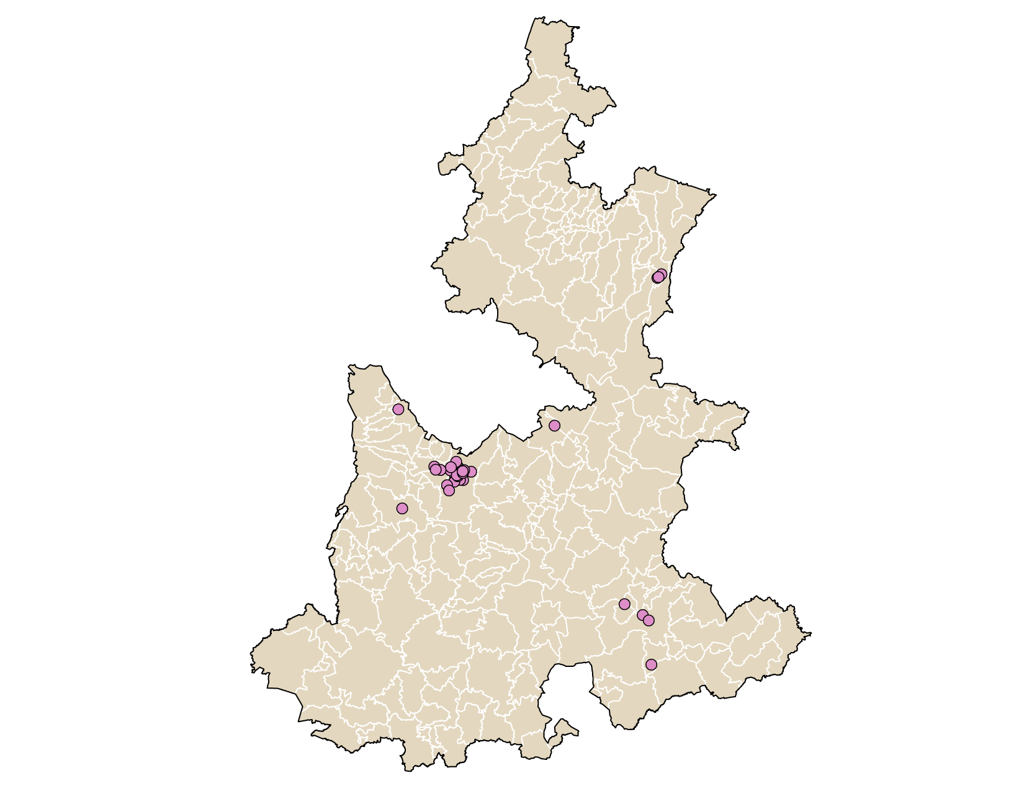
PUEBLA
Infraestructura de prestaciones sociales
GUARDERÍAS
33 unidades 4 directas 29 indirectas | 3,557 inscritos 300 en espera
BIENESTAR SOCIAL
4 CECEM | San Martin Texmelucan, Atlixco, Tehuacán y Lomas de San Miguel
2 CEBIS | Bosques de Manzanilla y Lomas de San Miguel
3 Centros de Seguridad Social | Puebla, Cholula e Izúcar de Matamoros
CENTROS VACACIONALES, VELATORIOS Y TIENDAS
1 Centro Vacacional | Atlixco-Metepec
1 Tienda IMSS-SNTSS | No. 34 Puebla
1 Velatorio | Puebla
Guarderías 33
Fuente: Boletín de guarderías enero de 2026.

Slide 21
PUEBLA
Actividad económica
PRINCIPALES EMPLEADORES
Empleador público | Empleos Anterior | Empleos Actual | Variación | Empleador Privado | Empleos Anterior | Empleos Actual | Variación
INSTITUTO MEXICANO DEL SEGURO SOCIAL | 17,428 | 17,501 | 0.4% | VOLKSWAGEN DE MEXICO SA DE CV | 10,957 | 10,928 | -0.3%
MUNICIPIO DE PUEBLA | 7,115 | 7,082 | -0.5% | NUEVA WAL MART DE MEXICO S DE RL DE CV | 7,909 | 7,514 | -5.0%
COMISION FEDERAL DE ELECTRICIDAD EPE | 3,392 | 3,302 | -2.7% | CADENA COMERCIAL OXXO SA DE CV | 5,220 | 5,251 | 0.6%
Puestos de trabajo, por tipo de sector
-5.24%
-3.92%
-3.00%
-2.43%
-0.63%
-0.22%
+1.87%
+2.14%
+2.62%
Puesto de trabajo, por tipo de contratación
Feb 2025
Feb 2026
Mes | Permanente |  | Eventual |  | Total
 | Urbano | Campo | Urbano | Campo
Feb 2025 | 555,830 | 14,372 | 84,432 | 4,985 | 659,619
Feb 2026 | 559,136 | 13,857 | 76,713 | 4,761 | 654,467
Variación % | +1% | -4% | -9% | -4% | -1%
Fuente: Dirección de Incoporación y Recaudación.

Slide 22

PUEBLA
Puestos de trabajo y salario base de cotización
 | 2018 Diciembre | 2026 Febrero | Variación % | Nacional Febrero | Salario Mensual
Salario Base de Cotización | $316.38 | $585.69 | 0.3% | $664.09 | $17,570.7
Puestos de trabajo comparación interanual de cada año
$585.69
SBC
Febrero
2018
2019
2020
2021
2022
2023
2024
2025
2026
PRINCIPALES DEUDORES
Categoría | Deudores | Monto de deuda (mdp)
Principal deudor privado | FERRETERIA MIL HERRAMIENTAS SAS DE CV | $34,341.13
 | GCOOL INNOVATION OF CORMECIAL TECHNOLOGY SAS DE CV | $25,424.03
 | SERVICIOS DE SEGURIDAD PRIVADA COVENANT PROTECTION SA DE CV | $20,715.63
Principal deudor público | Municipio de Puebla | $95.06
 | Aeropuertos y Servicios Auxiliares Sin Tipo de Sociedad | $26.99
 | Benemérita Universidad Autónoma de Puebla | $25.36
Salario base de cotización: se utilizo para deflactar el INPC a febrero de 2026 144.307, para diciembre 2018 es 103.02, el indice para dividir diciembre 2018 es de 0.713895.
Fuente: Dirección de Incorporación y Recaudación enero 2026.

Slide 23
PUEBLA PROGRAMA IMSS-COPLAMAR
Infraestructura
2. Población beneficiada
Unidades | Total
Hospital Rural | 7
Unidad Médica Rural | 309
Brigada Salud | 8
Unidad Médica Móvil | 12
Total | 338
241,388
Derechohabiente
1,203,362
Población adscrita
961,974
Población abierta
403,182
Población en localidades indígenas
3. Productividad
Concepto | Productividad | Día Típico
Total consultas | 224,321 | 811
Familiar | 101,356 | 389
Estomatología | 18,290 | 71
Urgencias | 45,050 | 124
Especialidades | 59,625 | 229
Cirugías | 7,516 | 21
Partos | 5,362 | 15
Egresos Hosp. | 13,782 | 38
224,321
consultas anuales
7,516
cirugías anuales
enero-diciembre 2025
4. Personal
Disciplina | Base | Confianza | Estatuto A | Sustitutos | Total
Médicos | 271 | 13 | 3 | 20 | 307
Enfermeras | 520 | 5 | 0 | 347 | 872
Paramédicos | 63 | 0 | 7 | 14 | 84
Administrativas | 60 | 8 | 11 | 9 | 88
Servicios Generales | 215 | 2 | 3 | 50 | 270
Acción Comunitaria | 0 | 3 | 4 | 0 | 7
Total | 1,129 | 31 | 28 | 440 | 1,628
5. Organización comunitaria
OOAD | Voluntarios Rurales | Comités de Salud | Integrantes de Comités | Voluntarios | Parteras Voluntarias | Médicos Tradicionales
Total Programa | 1,307 | 1,290 | 7,724 | 11,783 | 622 | 122
enero-diciembre 2025

Slide 24
PUEBLA
Especialistas, Draft
Programa IMSS Ordinario Puebla
Corte de Información: marzo 2025

Slide 25
PUEBLA
Especialistas, Draft
Programa IMSS Ordinario Puebla (cont.)
Corte de Información: marzo 2025

Slide 26
PUEBLA
Especialistas, Draft
Programa IMSS Ordinario Puebla (cont.)
Programa IMSS--Coplamar
Corte de Información: marzo 2025

Slide 27
PUEBLA
Especialistas, Draft
Programa IMSS--Coplamar (cont.)
Corte de Información: marzo 2025

Slide 28
PUEBLA
Especialistas, Draft
Programa IMSS--Coplamar (cont.)
Corte de Información: marzo 2025

